Slide 1
Видеоигра Copу-Book
Кононенко С.С.

Slide 2
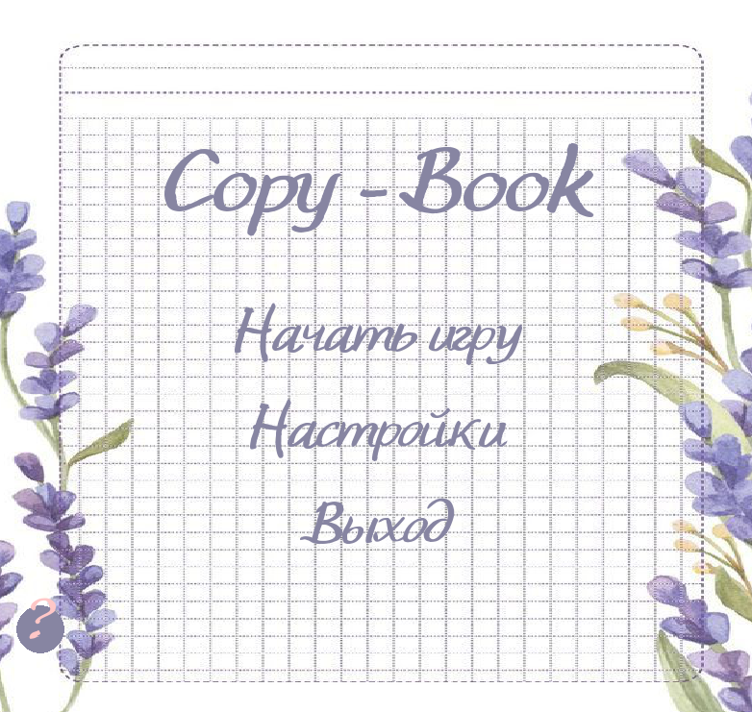
Copy - book — это игра, созданная с
целью помочь игрокам значительно
улучшить свои навыки печатания.
В современном мире, где скорость
и точность печати становятся
неотъемлемой частью ежедневной
жизни, особенно для студентов,
профессионалов и творческих
личностей, важно иметь
возможность быстро и правильно
передавать свои мысли на бумаге
или экране.

Slide 3
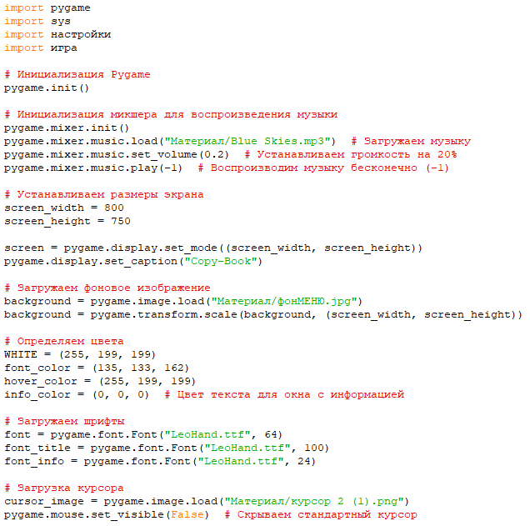
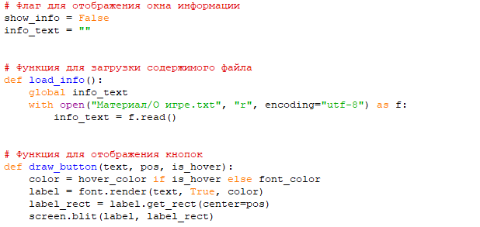
Разработка игры осуществлялась с помощью
Pygame, библиотека, которая предоставляет
мощные инструменты для создания 2D-игр.
Pygame позволяет легко реализовать графику,
звук и пользовательский интерфейс, что делает
процесс разработки более интуитивным и
увлекательным.

Slide 4
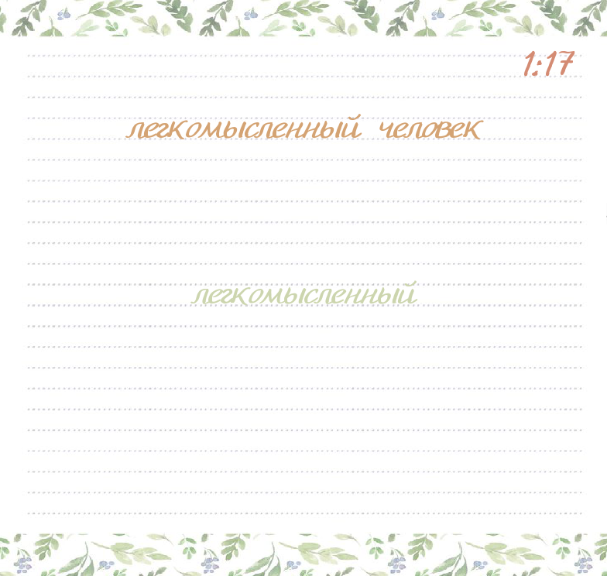

То, что мы видим сейчас, это лишь промежуточный
этап проекта. Игра всё ещё нуждается в улучшении
и доработке.

